Slide 1




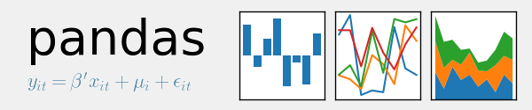
WDA 2019 – Košice
Úvod a štruktúra kurzu
Teoretický popis procesu analýzy dát
Základy programovania v jazyku Python
Základy predspracovania a vizualizácie dát (NumPy, Pandas, Matplotlib, Seaborn)
Popisné a prediktívne modely (scikit learn)
Základy práce s Big Data (Apache Spark)

Slide 2
Prehľad softvérových nástrojov
Softvér používaný počas kurzu
Slack – komunikačný nástroj
Anaconda – vývojové prostredie
GithHub – zdieľanie kódu a dát, domáce projekty a zadanie

Slide 3
Dôležité odkazy
Odkazy na stránky kurzu
Pracovný priestor na Slack-u
https://wdakosice.slack.com/
GitHub
https://github.com/sarny/WDA-Kosice

Slide 4
Slack
Komunikačný nástroj

Slide 5
Slack
Komunikačný nástroj
Ak budete mať akékoľvek otázky počas kurzu alebo pri práci doma, môžete ich zdieľať na Slack-u
Slack je komunikačný nástroj dostupný:
cez prehliadač na www.slack.com
ako desktopová aplikácia pre Windows a MacOS: www.slack.com/downloads/
ako mobilná aplikácia pre Android a iOS
Štruktúra
Workspace – priestor pre komunikáciu v rámci tímu
Komunikačné kanály
Priame správy zvolenému používateľovi
Integrácia rôznych nástrojov (Google Docs, DropBox, atď.)

Slide 6
Slack
Registrácia
Ak ešte nie ste zaregistrovaný na Slack-u, vytvorte si nový používateľský účet
Kliknite na odkaz pre pozvanie do pracovného priestoru kurzu
Zadajte Vašu emailovú adresu
Slack odošle na Váš email správu pre potvrdenie Vašej adresy
V správe kliknite na aktivačný odkaz a zadajte vaše celé meno (Full name), meno ktoré sa bude zobrazovať pri Slack komunikácii (Display name) a zvolené heslo

Slide 7
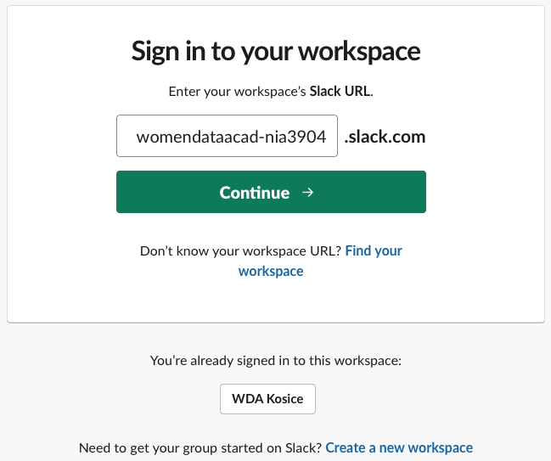
Slack
Prihlásenie do pracovného priestoru (1)
Po zaregistrovaní sa môžete prihlásiť do pracovného priestoru WDA a začať zdieľať Vaše otázky
1. Na hlavnej stránke www.slack.com kliknite na odkaz Sign in a do URL pracovného priestoru zadajte womendataacad-nia3904

Slide 8
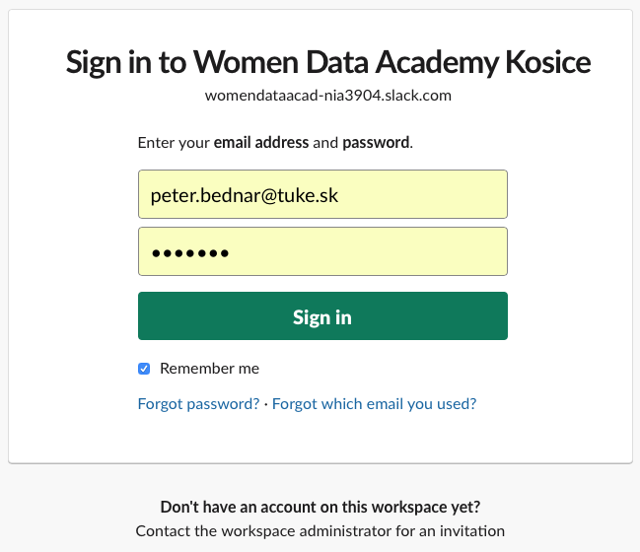
Slack
Prihlásenie do pracovného priestoru (2)
2. Zadajte Vaše prihlasovacie údaje (emailovú adresu a zvolené heslo)

Slide 9
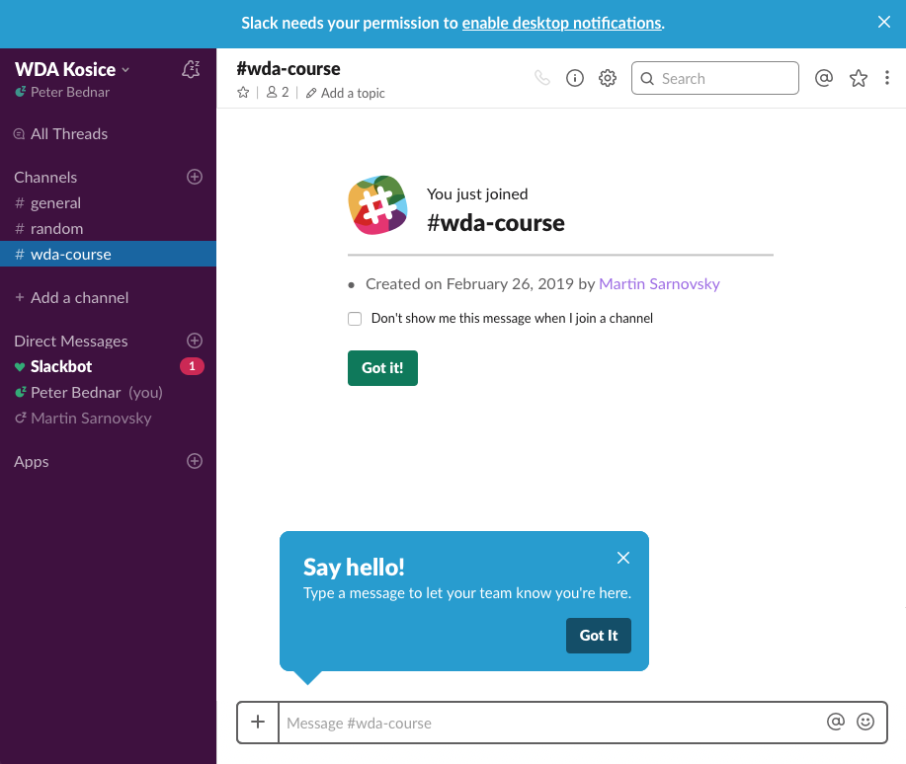
Slack
Písanie správ
3. Po prihlásení môžete začať písať Vaše správy, ktoré sa zobrazia ostatným účastníkom kurzu

Slide 10
Anaconda
Vývojové prostredie pre dátovú analytiku
Primárne budeme pracovať v prostredí Anaconda v programovacom jazyku Python
Python
Všeobecne použiteľný skriptovací jazyk – tzn. nie je potrebná kompilácia do spustiteľného kódu
Vhodný pre interaktívne písanie skriptov pri analýze dát
Anaconda
Vývojárske prostredie, ktoré integruje všetky potrebné knižnice pre prácu s dátami, strojové učenie a dátovú analytiku
JupyterLab
Hlavné používateľské rozhranie – založené na notebookoch – zápisníkoch, ktoré kombinujú kód, vizualizáciu dát a dokumentačný popis v jednom dokumente
Vhodné pre zdieľanie výstupov analýzy dát medzi zákazníkom a dátovým analytikom

Slide 11
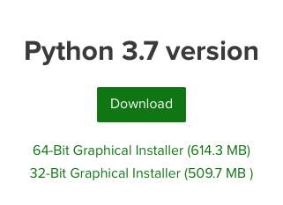
Anaconda
Postup pri inštalácii
Zo stránky https://www.anaconda.com/distribution si stiahnite inštalačné súbory pre váš operačný systém
Podporovaný je Windows, MacOS a Linux
Verzia Anaconda 2018.12 pre Python 3.7
Pre Windows 10 stiahnite 64-bitovú verziu s grafickým inštalačným programom

Slide 12
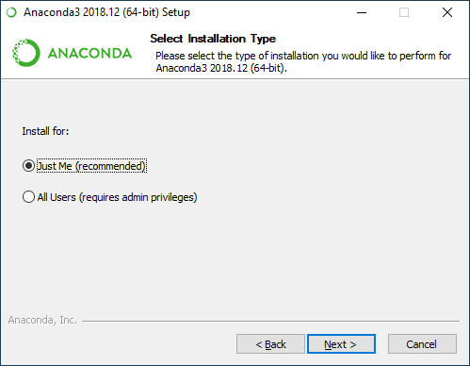
Anaconda
Postup pri inštalácii – Windows 10 (1)
Spustite inštalačný program Anaconda3-2018.12-Windows-x86_64.exe a zvoľte typ inštalácie – pre jedného používateľa, alebo pre všetkých
Ak chcete nainštalovať prostredie Anaconda pre všetkých používateľov, inštalačný program musíte spustiť ako správca. V Prieskumníku kliknite pravým tlačidlom na názov inštalačného súboru a zvoľte menu Spustiť ako správca (Run as administrator).

Slide 13
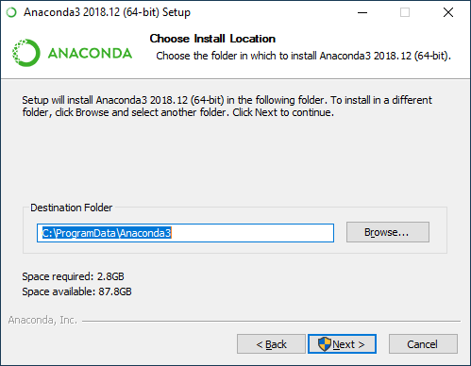
Anaconda
Postup pri inštalácii – Windows 10 (2)
Zvoľte adresár pre inštaláciu
Ak sa rozhodnete nainštalovať prostredie iba pre jedného používateľa, cieľový adresár by nemal obsahovať medzeru alebo znaky s diakritikou.

Slide 14
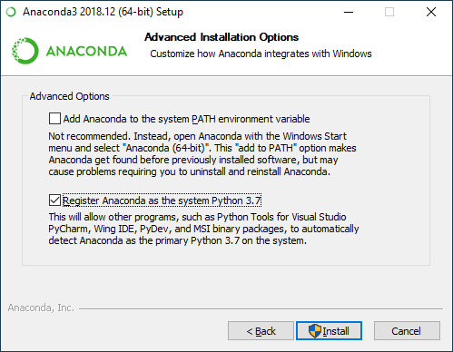
Anaconda
Postup pri inštalácii – Windows 10 (3)
Zvoľte rozšírené nastavenia
Ak na svojom počítači nemáte inú inštaláciu prostredia Python, zvoľte registráciu systémovej inštalácie Python 3.7. Toto nastavenie Vám umožní používať knižnice z prostredia Anaconda aj v iných vývojárskych nástrojoch určených pre Python.

Slide 15
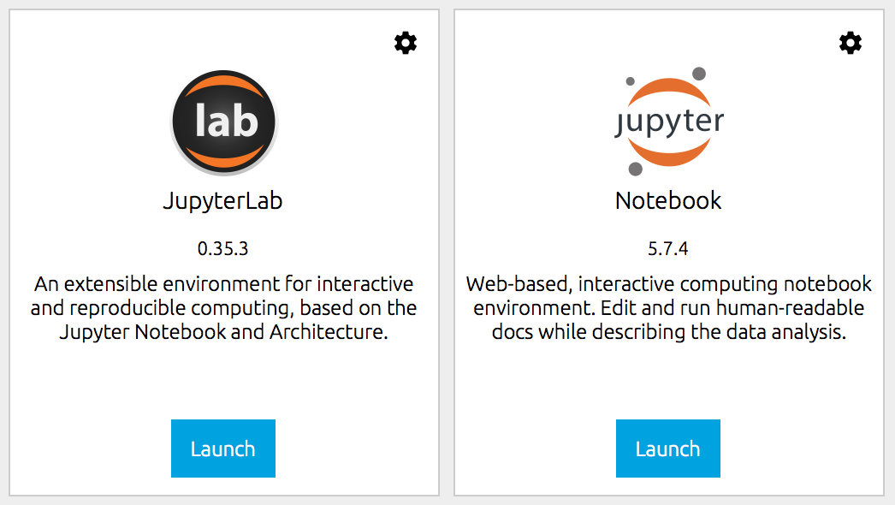
Anaconda
Spustenie prostredia
V menu Štart zvoľte programovú skupinu Anaconda3 a vyberte Anaconda Navigator
Zobrazí sa menu s nainštalovanými nástrojmi pre dátovú analytiku
My budeme používať hlavne JupyterLab alebo Jupyter Notebooks
Kliknite na tlačidlo Launch pre spustenie JupyterLab

Slide 16
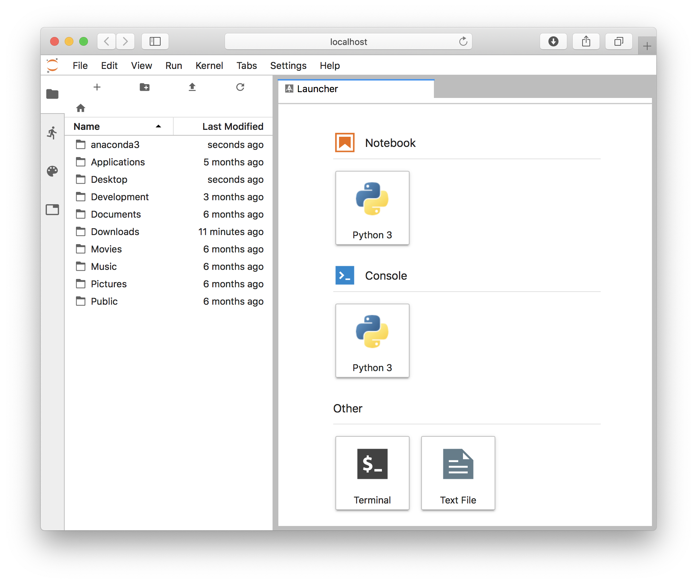
JupyterLab
Integrované vývojové prostredie pre dátovú analytiku
1
1. Hlavné menu obsahuje základné príkazy pre prácu so súbormi, editovanie textu alebo kódu, spúšťanie skriptov, zobrazenie záložiek, nastavení a pomocníka
2. Ľavý panel – obsahuje viacero nástrojov pre zobrazenie súborov a podadresárov projektového adresára, bežiacich výpočtov, zoznamu príkazov a zoznamu záložiek otvorených v hlavnom pracovnom okne
2

Slide 17
JupyterLab
Integrované vývojové prostredie pre dátovú analytiku
3
3. Hlavná pracovná časť zobrazuje editor súborov a umožňuje zobraziť rôzne typy dokumentov

Slide 18

Git a GitHub
Správa projektových súborov
Git je systém pre správu verzií projektových súborov
Súbory sú uložené v repozitári, ktorý umožňuje zaznamenať postupné zmeny v súboroch
GitHub je cloudová služba, ktorá umožňuje zdieľať Git repozitáre na Internete
GitHub Desktop je desktopová aplikácia ktorá umožňuje jednoducho spravovať lokálne Git repozitáre a synchronizovať ich s GitLab-om
commit
pull
push
Lokálny repozitár
(na Vašom počítači)
GitHub repozitár

Slide 19
GitHub
Registrácia
Otvorte stránku www.github.com
Zadajte Vaše zvolené používateľské meno, email a heslo a kliknite na odkaz Sign up for GitHub
Zvoľte si neplatený používateľský plán kliknutím na odkaz Free a pokračujte kliknutím na tlačidlo Continue
Voliteľne vyplňte prieskumný formulár, alebo kliknite na odkaz skip this step
GitHub vám odošle mailovú správu pre aktiváciu Vášho účtu, kliknite na aktivačný odkaz a prihláste sa do GitHub-u

Slide 20
Git
Postup pri inštalácii - Windows 10
Zo stránky https://git-scm.com/ si stiahnite inštalačný program pre Windows 10 x64
Spustite inštalačný program a potvrďte licenciu kliknutím na tlačidlo Next
Ponechajte štandardné nastavenia pre cieľový adresár a odškrtnite všetky rozšírenia
Pri výbere prednastaveného editora zvoľte Select other editor as Git’s default editor a v textovom poly Location of editor zadajte notepad
Zvoľte možnosť Git from command line and also 3rd-party tools
Zvoľte možnosť Use the native Windows Secure Channel library
Zvoľte možnosť Checkout Windows-style, commit Unix-style line endings
Zvoľte možnosť Use Windows’ default console window
Na nasledujúcej obrazovke Configuring extra options ponechajte prednastavené hodnoty a kliknite na tlačidlo Install

Slide 21
GitHub Desktop
Postup pri inštalácii - Windows 10
Zo stránky https://desktop.github.com/ si stiahnite inštalačný program pre Windows alebo macOS
Spustite inštalačný program
Kliknite na odkaz Sign in to GitHub.com, zadajte Vaše používateľské meno na GitHub-e a heslo a kliknite na tlačidlo Sign in
Ponechajte nastavenia pre meno a email a kliknite na tlačidlo Continue
Dokončite inštaláciu kliknutím na Finish

Slide 22
GitHub
Vytvorenie zdieľaného repozitára
Prihláste sa do GitHub-u
Pri zozname Vašich repozitárov kliknite na tlačidlo New
Zadajte názov repozitára - WDA
Zvoľte verejný repozitár - Public
Kliknite na tlačidlo Create repository
Na vytvorený repozitár sa môžete odkazovať cez internetovú adresu, napr.: https://github.com/peterbednar/WDA

Slide 23
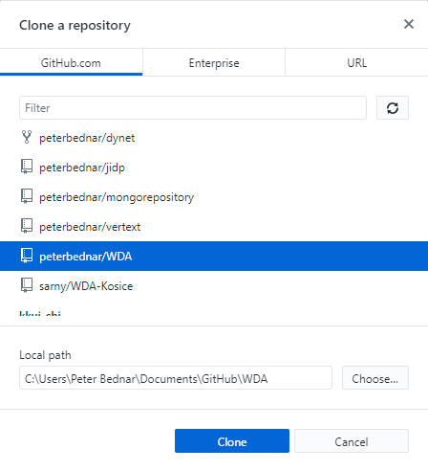
GitHub Desktop
Importovanie vzdialeného repozitára z GitHub-u na lokálny počítač
Spustite aplikáciu GitHub Desktop
Pre počiatočné importovanie nového repozitára kliknite na tlačidlo Clone a repository from the Internet...
V zobrazenom okne sa zobrazí zoznam repozitárov, ktoré ste si vytvorili na GitHub-e, vyberte repozitár, ktorý chcete importovať na Váš počítač a zvoľte si cestu kam sa súbory lokálne uložia.

Slide 24
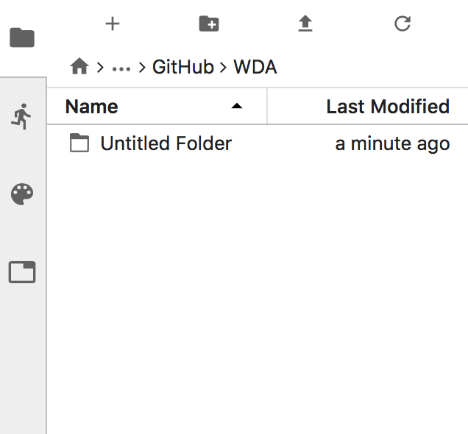

Práca s projektom
Vytváranie a editovanie podadresárov a súborov v prostredí JupyterLab
Spustite prostredie Anaconda Navigator a v ňom zvoľte prostredie JupyterLab
V ľavom panely sa prepnite do projektového adresára, do ktorého ste importovali úložisko z GitHub-u
3. Nový adresár môžete vytvoriť kliknutím na tlačidlo . Po kliknutí sa vytvorí podadresár s názvom Untitled Folder, ktorý môžete premenovať cez kontextové menu po kliknutí pravým tlačidlom na názve adresára.

Slide 25
Práca s projektom
Vytváranie a editovanie podadresárov a súborov v prostredí JupyterLab
Nový súbor môžete vytvoriť zvolením menu File / New, alebo zvolením typu súboru v hlavnom pracovnom okne. Budeme pracovať hlavne s typom Notebook a Text File.
V projektovom adresári vytvorte textový súbor a premenujte ho na .gitignore. Tento súbor bude obsahovať nastavenia pre git a uvádza, ktoré adresáre sa nemajú zahrnúť do repozitára. Ako text súboru zadajte riadky:
.ipynb_checkpoints
data/
Zmeny uložíte cez menu File / Save, alebo stlačením kláves Ctrl-S (Command-S na macOS)

Slide 26
Práca s projektom
Prijatie zmien a synchronizovanie repozitára na GitHub
Spustite GitHub Desktop aplikáciu
Skontrolujte zoznam zmenených súborov a zadajte popis zmeny
Zmeny v lokálnom repozitári prijmete stlačením tlačidla Commit to master
Po prijatí zmien v lokálnom repozitári ho zosynchronizujete s GitHub-om stlačením tlačidla Publish branch

Slide 27
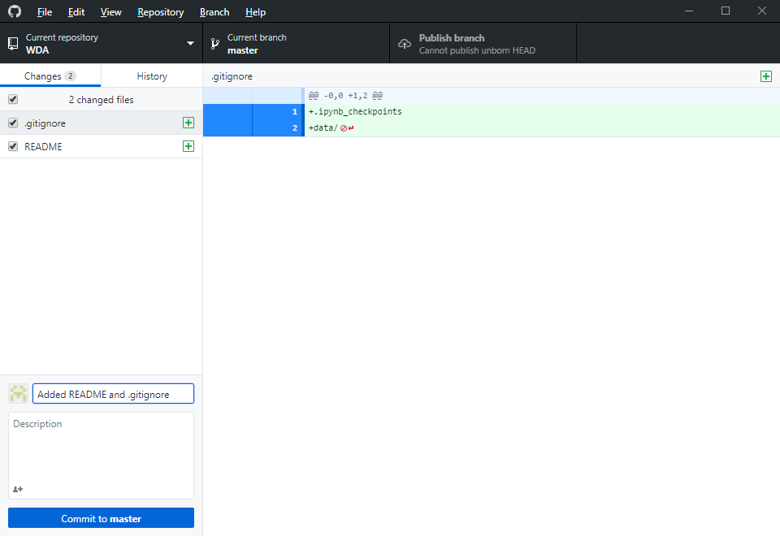
Práca s projektom
Prijatie zmien a synchronizovanie repozitára na GitHub

Slide 28
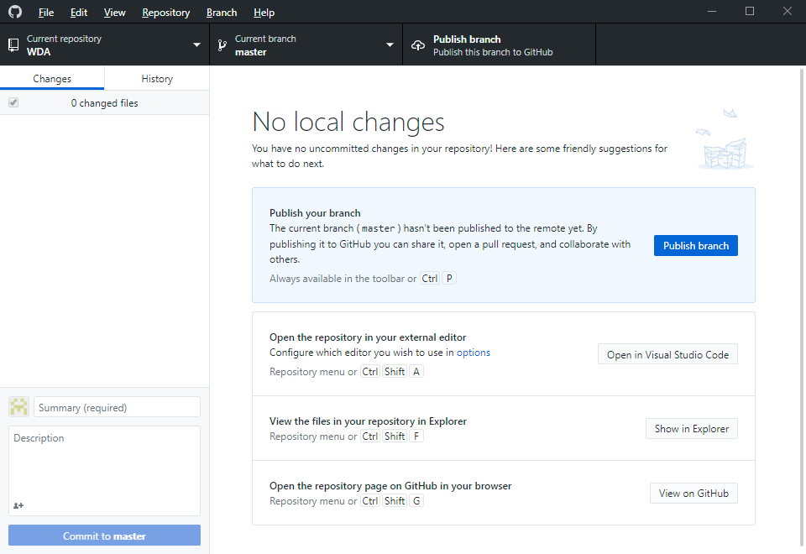
Práca s projektom
Prijatie zmien a synchronizovanie repozitára na GitHub

Slide 29
Git a GitHub
Git – spravuje verzie v lokálnom adresári na počítači
GitHub – zdieľanie projektov na internete
GitHub Desktop – aplikácia ktorá synchronizuje lokálny adresár s projektom na GitHube
Bežné použitie
Vytvoríme si projekt na GitHube – www.github.com
Cez GitHub Desktop aplikáciu skopíruje projekt z GitHubu do adresára na lokálnom počítači
Urobíme zmeny v lokálnom adresári (pridáme/zmažeme súbory/adresáre, zmeníme niektorý súbor – primárne budeme editovať zmeny v JupyterLabe)
Na konci zmien, spustíme GitHub Desktop a
Prijmeme lokálne zmeny – Commit to master
Odošleme zmeny na GitHub – Push origin
Git manažuje iba súbory v adresári, ktorý ste skopírovali z GitHub-u.

Slide 30
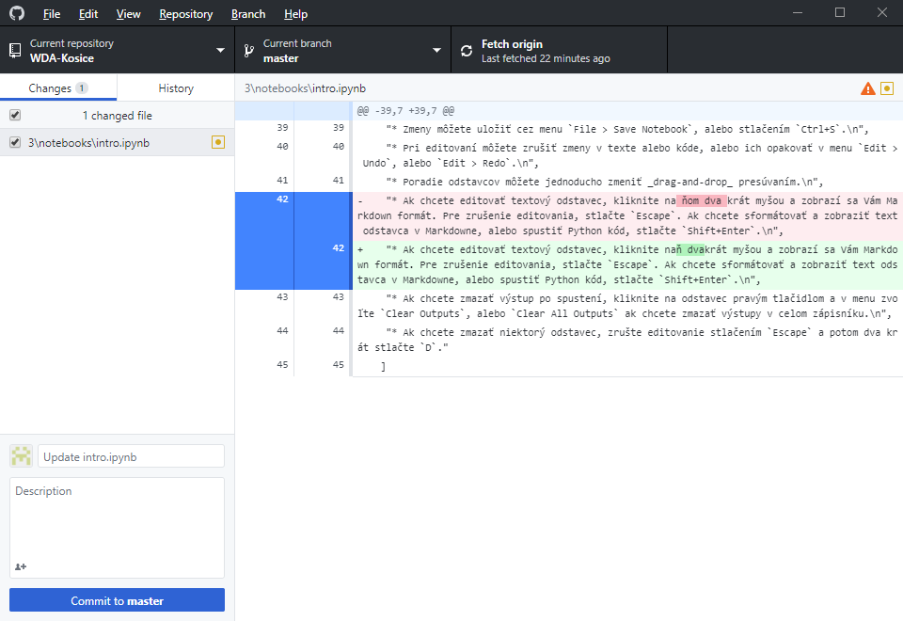
Git a GitHub
Zoznam zmenených súborov
Porovnanie textu zmenených súborov
Prijatie lokálnych zmien

Slide 31
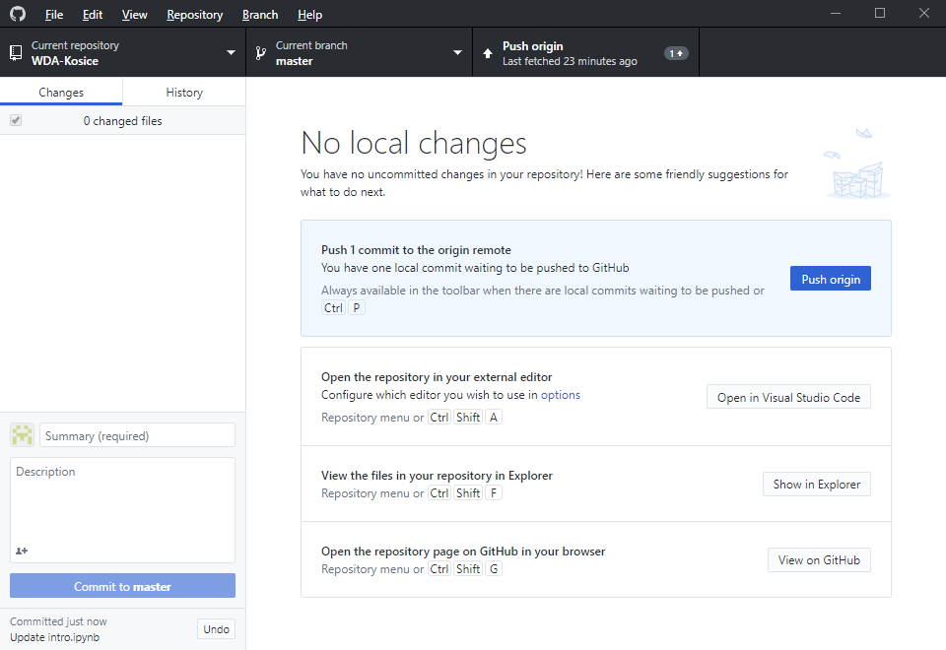
Git a GitHub
Odoslanie lokálnych zmien na GitHub

Slide 32
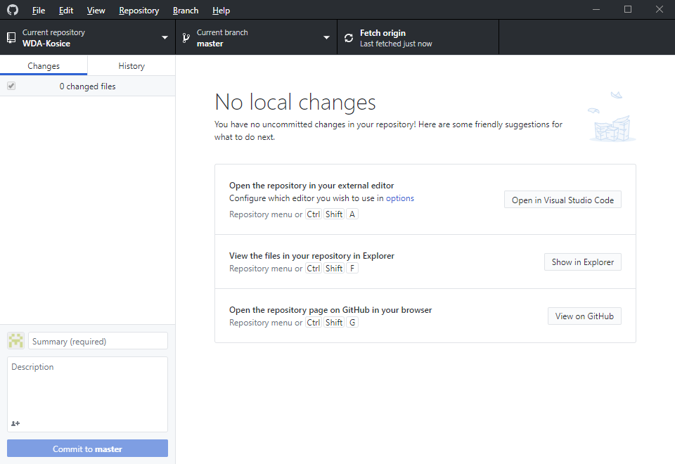
Git a GitHub
Všetky lokálne zmeny sú synchronizované medzi lokálnym adresárom a GitHub-om

Slide 33
Git a GitHub
Domáci/pracovný počítač
GitHub môžete použiť na synchronizovanie dvoch počítačov, napr. doma a v práci
Prvý krát musíte v práci skopírovať projekt z GitHubu na oba počítače
Ak urobíte zmeny na jednom počítači a synchronizuje ich na GitHub, potom na druhom počítači
Skontrolujte či sa niečo zmenilo – Fetch origin
Skopírujte zmeny do lokálneho adresára – Pull origin

Slide 34
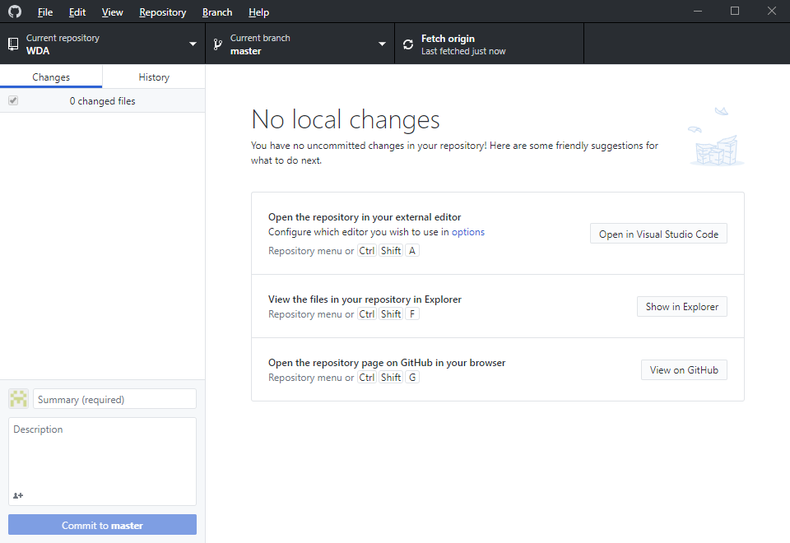
Git a GitHub
Domáci/pracovný počítač
Kontrola zmien v GitHube

Slide 35
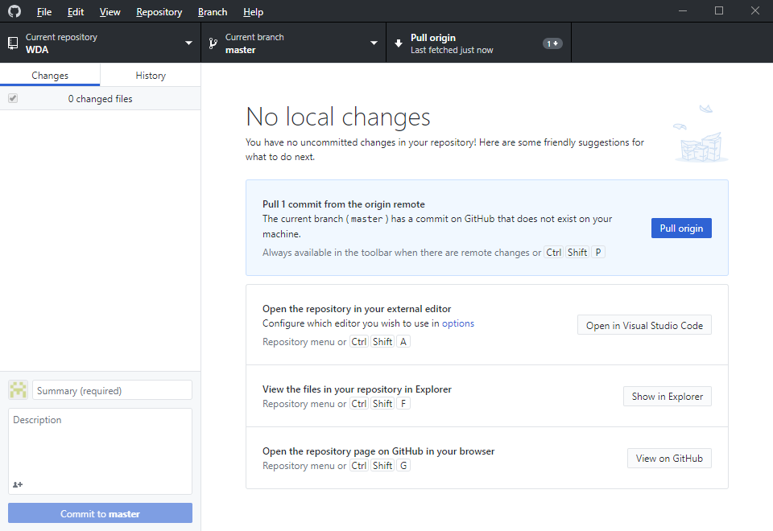
Git a GitHub
Domáci/pracovný počítač
Skopírovanie zmien z GitHubu

